Slide 1
DEV WEB
GamingKeys
Quentin GANS
Florian BORIE
Thomas HATUEL

Slide 2
SOMMAIRE
Qu’est ce que GamingKeys ?
Présentation du site (Accueil, catégorie)
Améliorations ?

Slide 3
Qu’est ce que GamingKeys ?
E-commerce
Jeux vidéo
RÉFÉRENCEMENT

Slide 4
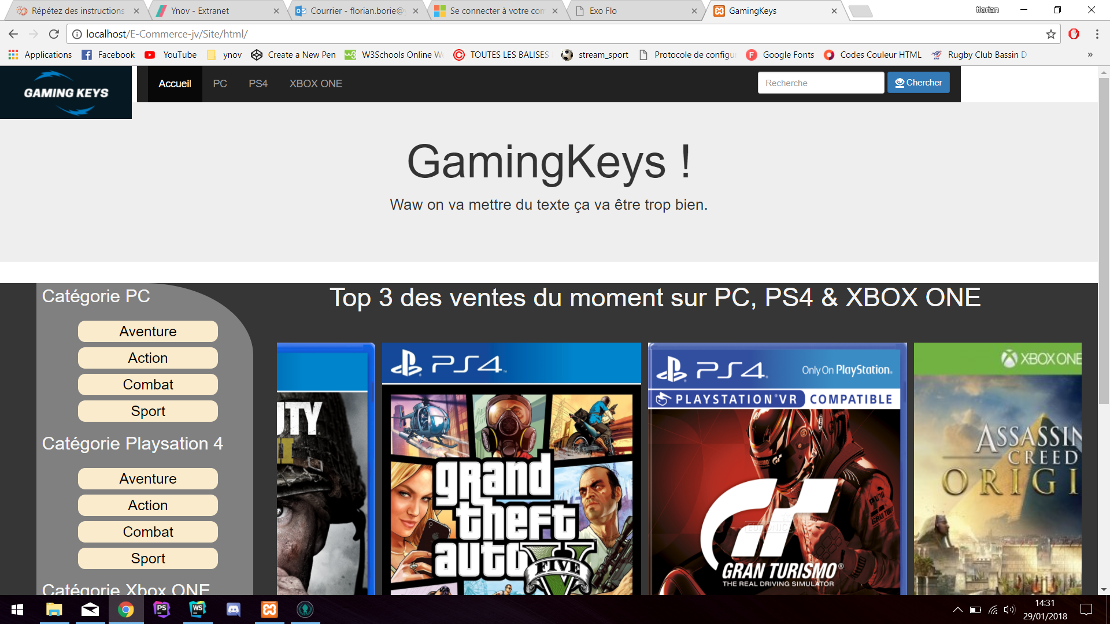
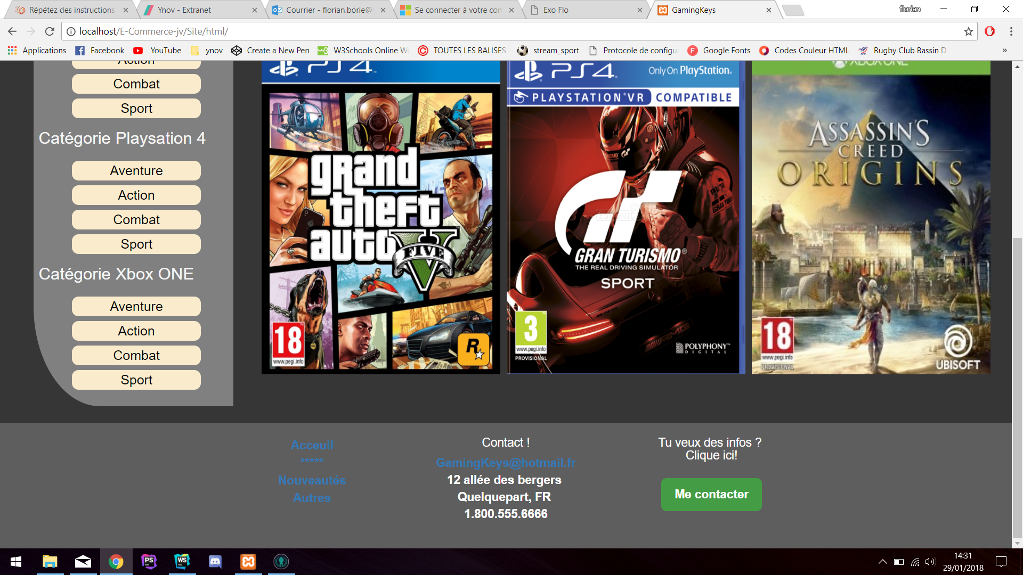
Présentation du site
PAGE D’ACCUEIL

Slide 5
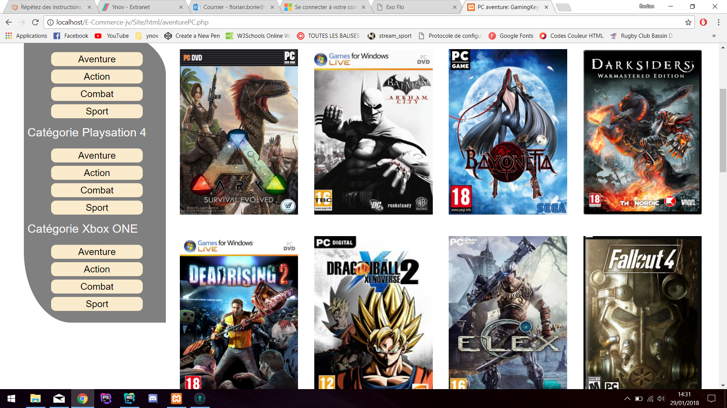
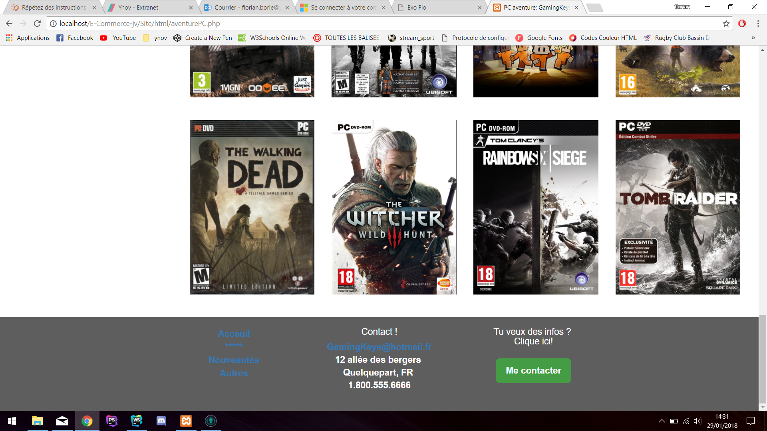
Présentation du site
Page D’action PC

Slide 6
Améliorations ?
Boutons pour les logs
Intégration du PHP
Ajout d’un sélecteur pour les différentes catégories
Terminer les présentations des pages sur la description des jeux

